Slide 1
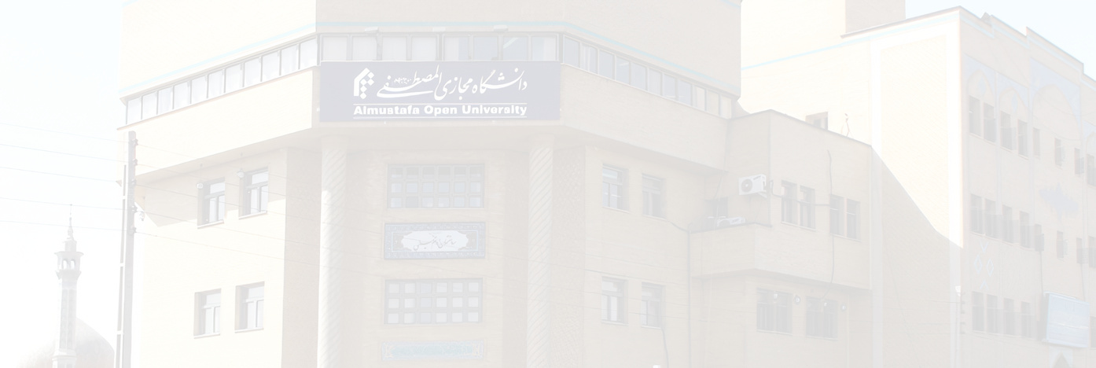


Al Mustafa
Open
University
Perempuan dalam Islam 2
Siti Zinatun, M.A.
2025
mouindonesia.id

Slide 2
5. Tema Pembahasan:
Pernikahan
Nikah Daim dan mut’ah
Dasar hukum
Syarat-syarat

Slide 3
Pengantar
Pernikahan bukan hanya ikatan sosial atau hukum, tetapi juga perjalanan spiritual dan filosofis yang mendalam, yang mencakup pemahaman akan diri sendiri, pasangan, kesabaran, dan pengendalian ego msing-masing, dan tujuan hidup bersama.
Pernikahan adalah salah satu sunnah Rasulullah yang membawa keberkahan. Dalam hadits disebutkan لَا صَرُورَةَ فِي الْإِسْلَامِ “Tidak ada kerahiban dalam Islam
Nilai-nilai etika Islami, seperti kasih sayang, keadilan, saling hormat harus menjadi pilar dalam keluarga.
Karena pernikahan merupakan perjalanan bersama menuju Tuhan maka tentu akan ada kesulitan-kesulitan yang akan dihadapi, dalam situasi ini diperlukan dengan pendekatan komunikasi terbuka, introspeksi, dan memahami peran masing-masing.

Slide 4
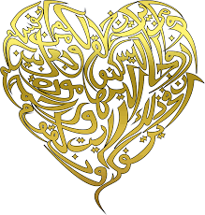
Pernikahan dalam Al-Quran dan hadis
وَمِنْ اٰيٰتِهٖٓ اَنْ خَلَقَ لَكُمْ مِّنْ اَنْفُسِكُمْ اَزْوَاجًا لِّتَسْكُنُوْٓا اِلَيْهَا وَجَعَلَ بَيْنَكُمْ مَّوَدَّةً وَّرَحْمَةًۗ اِنَّ فِيْ ذٰلِكَ لَاٰيٰتٍ لِّقَوْمٍ يَّتَفَكَّرُوْنَ
“Dan di antara tanda-tanda kekuasaan-Nya ialah Dia menciptakan untukmu istri-istri dari jenismu sendiri, supaya kamu cenderung dan merasa tenteram kepadanya, dan dijadikan-Nya di antaramu rasa kasih dan sayang. Sesungguhnya pada yang demikian itu benar-benar terdapat tanda-tanda bagi kaum yang berpikir.” (Qs. Rum [30]: 21)
Rasulullah Saw, “Tiada fondasi yang dibangun dalam Islam yang lebih dicintai oleh Allah Swt melebihi pernikahan.

Slide 5
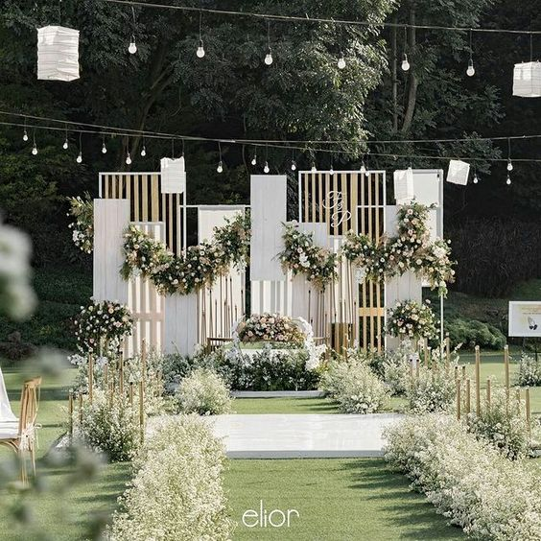
Pernikahan dan manfaat-manfaatnya
Sarana untuk menumbuhkan keakraban dan kasih sayang
Sarana menjaga kesucian dan menghindarkan diri dari perbuatan maksiat
Sarana menjaga kesehatan fisik dan mental
Berperan dalam menjaga keamanan dan stabilitas lingkungan sosial
Upaya untuk memperbanyak keturunan
Sumber kenikmatan yang halal dan penuh berkah

Slide 6
Dasar Nikah Mut’ah
Ayat al-Quran
فَمَا اسْتَمْتَعْتُمْ بِهٖ مِنْهُنَّ فَاٰتُوْهُنَّ اُجُوْرَهُنَّ فَرِيْضَةً ۗ
Dan orang-orang yang mencari kenikmatan dengan menikahi mereka (perempuan-perempuan), maka berikanlah mahar mereka sebagai suatu kewajiban.
(QS. Al-Nisâ’ [4]: 24)
اسْتَمْتَعْتُم istamta’tum, dari akar kata yang sama dengan mut’ah
Ibnu Katsir meyakini bahwa ayat ini adalah dalil diperbolehkan nikah mut’ah, yang telah ditetapkan dalam syariah pada awal Islam, dan kemudian di Mansukh.
2. Hadis Nabi Muhammad saw
Imam Bukhari dan Muslim meriwayatkan dari Hasan bin Muhammad dari Jabir bin Abdillah dan Salamah bin Al-Akwa’ kedua-nya berkata, “Kami bergabung dalam sebuah pasukan, lalu datanglah (utusan) Rasulullah Saw, ia berkata, ‘Sesungguhnya Rasulullah Saw telah mengizinkan kalian untuk menikah mut’ah, maka bermut’ahlah kalian.

Slide 7
Pelarangan Nikah Mut’ah
Pada masa Rasul, terdapat dua jenis mut’ah: Nikah mut’ah dan haji tamattu Dimana keduanya dibenarkan pada masa Rasul, namun dilarang pada masa khalifah Umar
Khalifah Umar melarang dan memberlakukan sanksi atas pelakunya (termasuk ancaman pelemparan batu). Larangan tersebut merupakan hasil ijtihad beliau dan menjadi awal pelarangan nikah mut’ah.
Imam Ali bin Abi Thalib, sebagaimana diungkapkan oleh Al-Thabari dalam kitab tafsirnya dan demikian juga disebutkan Al-Razi dari Al-Thabari, bahwasanya Ali berkata, “Andai bukan karena Umar melarang manusia melakukan nikah mut’ah pastilah tidak akan berzina kecuali orang yang celaka.”
Riwayat Abdullah bin Mas’ud (dalam Shahih Bukhari)
Para sahabat tidak membawa istri saat perang dan ingin melakukan pengebirian.
Rasulullah melarang pengebirian dan mengizinkan nikah mut’ah (dengan mahar berupa pakaian).
Rasulullah membacakan QS. Al-Ma’idah [5]:87 sebagai penguat kehalalan hal- hal baik.

Slide 8
Ketentuan Nikah Mut’ah
Harus ada akad (ijab dan qabul)
Calon suami dan calon istri
Tidak ada penghalang pernikahan antara keduanya: saudara, orang tua, anak, cucu, menantu, mertua, ipar, keponakan, paman dan bibi
Harus ada izin dari wali (ayah) jika perempuan masih gadis
Harus ada mahar yang sudah ditentukan dan dibayarkan dan waktu (masa) yang jelas
Calon suami harus muslim, calon istri Muslimah/ahlul kitab
Keduanya atau salah satunya tidak sedang berihram atau ibadah haji
Jika masa habis, maka secara otomatis hubungan antara keduanya selesai
Jika terjadi terjadi hubungan badan, ada masa iddahnya yaitu selama 2 kali siklus haid (45 hari)
Jika telah habis masa pernikahan dan ingin melanjutkan nikah mut’ah atau nikah daim maka harus ada akad nikah dan mahar baru

Slide 9
Tabel Perbandingan Nikah Daim dan Mut’ah
Aspek | Persamaan | Perbedaan
Status anak | sama | sama
Mahar | Syarat dalam kedua jenis pernikahan ini | Dalam nikah mut’ah, mahar harus disebutkan saat akad, jika tidak, maka akad tidak sah. Dalam nikah permanen, mahar boleh belum disebutkan saat akad, tapi tetap ada kewajiban membayar.
Mahram | Sama | sama
Iddah | Sama-sama ada masa ‘iddah bagi perempuan setelah berpisah. | Mut’ah: 2 haid atau 45 hari. Permanen: 3 haid. ‘Iddah permanen juga punya fungsi psikologis dan sosial yang lebih kompleks.
Jangka Waktu | Tidak ada | Mut’ah: ada batas waktu yang disepakati. Permanen: tanpa batas waktu.
Hak dan Kewajiban | - | Mut’ah: syarat dan tanggung jawab bisa disesuaikan bebas/sesuai kesepakatan antara keduanya. Permanen: suami wajib menanggung nafkah dan istri wajib taat.
Pewarisan | - | Mut’ah: tidak saling mewarisi. Permanen: suami-istri saling mewarisi.

Slide 10

Beberapa hal tentang Nikah Mut’ah
Keyakinan terhadap kehalalan nikah mut’ah tidak otomatis membenarkan semua praktiknya sehingga harus tetap memperhatikan asas kemaslahatan, kepatutan, etika, dan konteks waktu serta tempat.
Nikah mut’ah memang mubah menurut fikih Ahlulbait, tapi ada syarat-syarat yang harus dipenuhi sehingga jika syarat tidak terpenuhi, maka bisa jadi tidak mubah atau bahkan dianggap zina, dimana hal ini juga berlaku dalam nikah daim.

Slide 11
Beberapa hal tentang Nikah Mut’ah
Perkawinan mut’ah sering disalahpahami baik oleh mereka yang menerimanya maupun mereka yang menolaknya.
Bagi kalangan yang menerima pun ada penyelewengan dan praktek yang tidak dibenarkan, namun adanya penyelewengan ini bukan alasan untuk menolak keabsahan hukum kebolehan mut’ah itu sendiri.
Penyimpangan pun juga terjadi pada aturan syariat lain misalnya dalam konteks ini adalah dalam pernikahan daim.

Slide 12
Sekian dan Terima kasih

